Slide 1

الجملة الفعلية

Slide 2
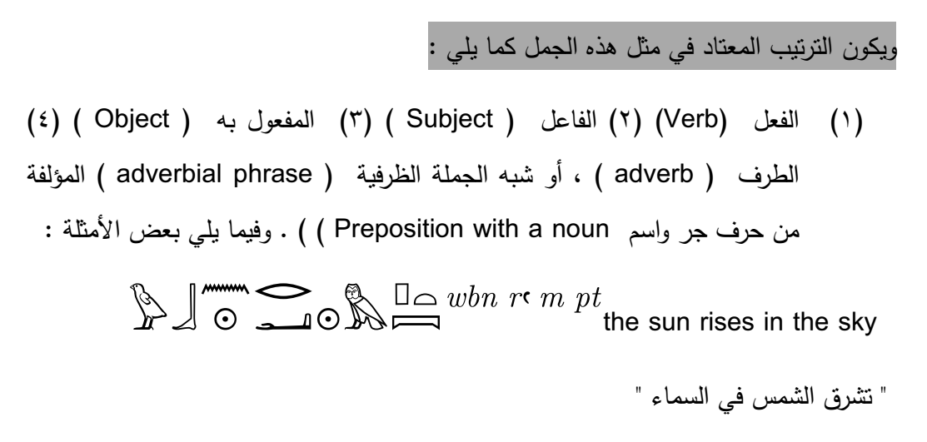

Slide 3
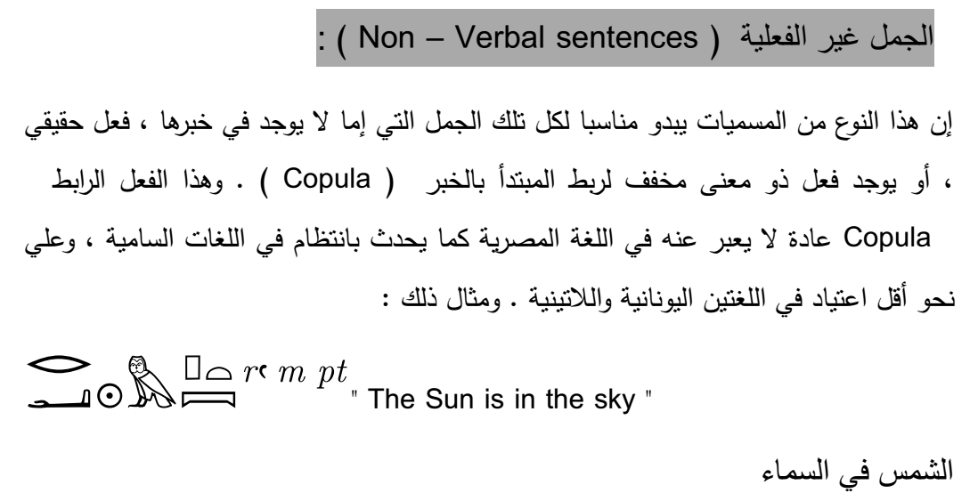

Slide 4


Slide 5


Slide 6
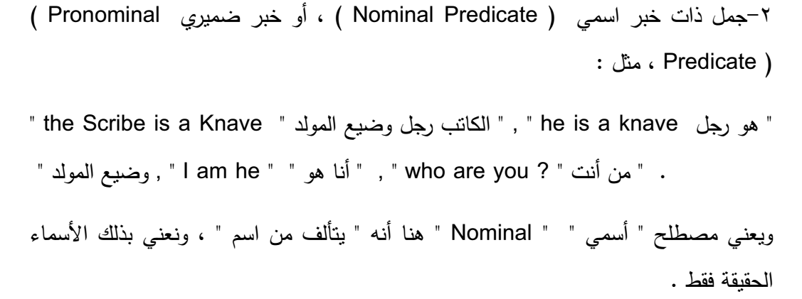

Slide 7


Slide 8
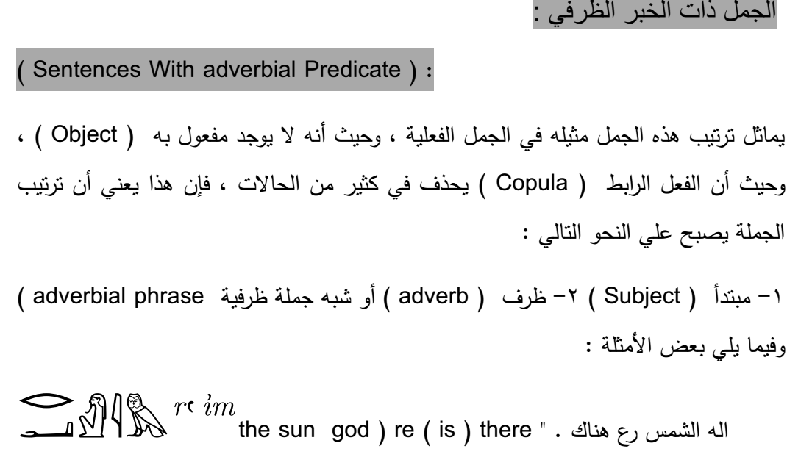

Slide 9
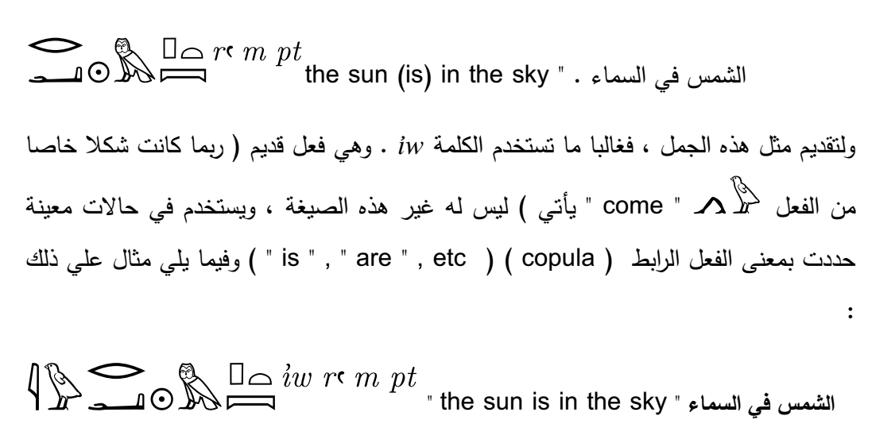

Slide 10
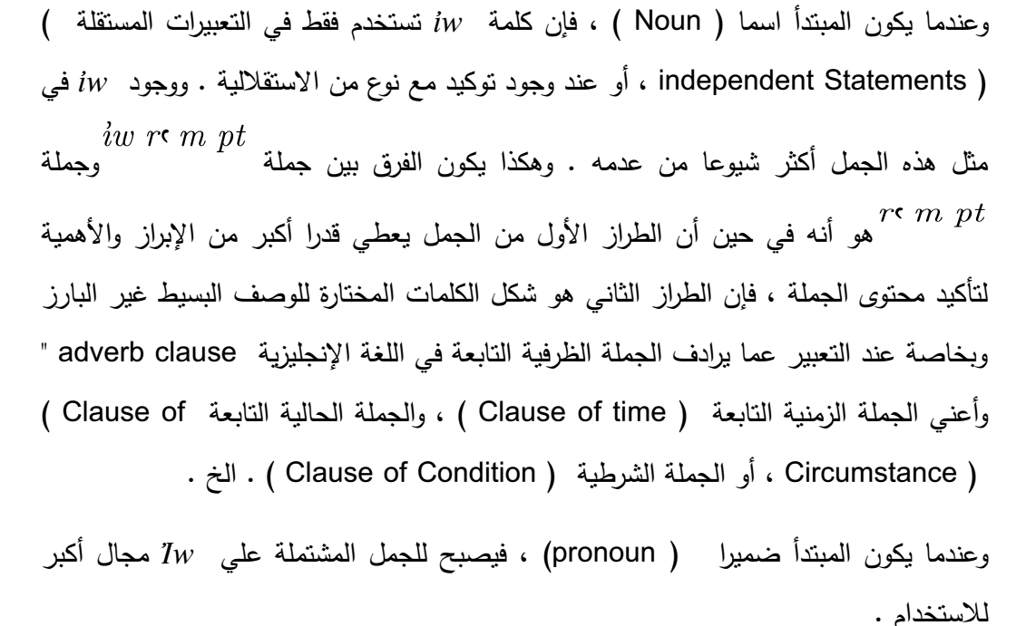

Slide 11


Slide 12
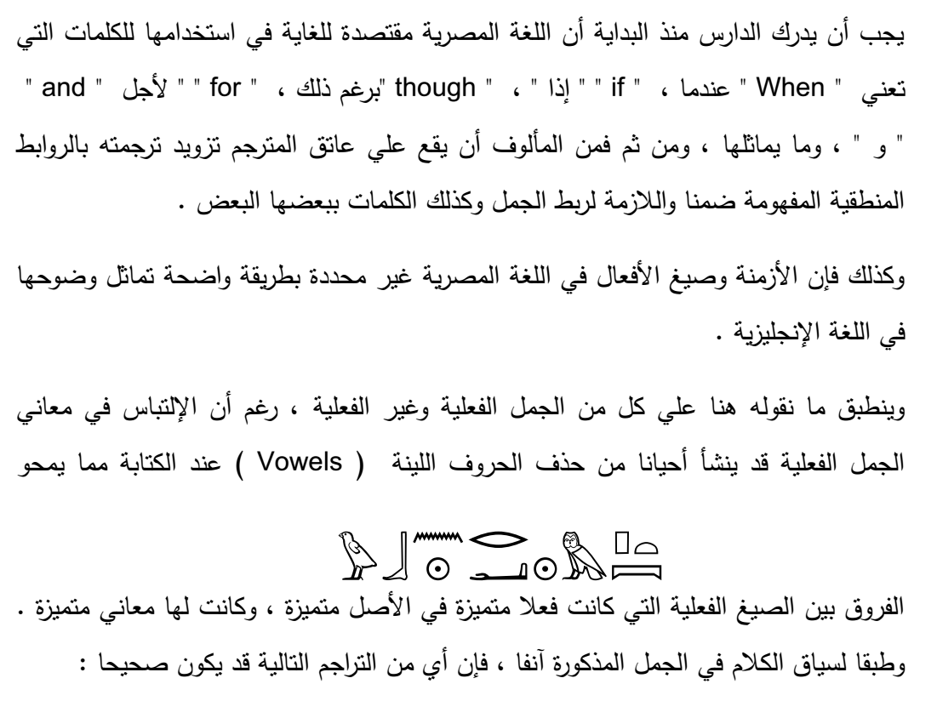

Slide 13
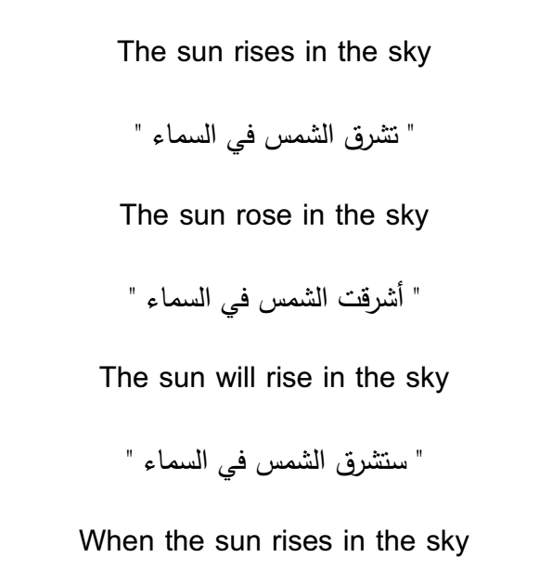

Slide 14
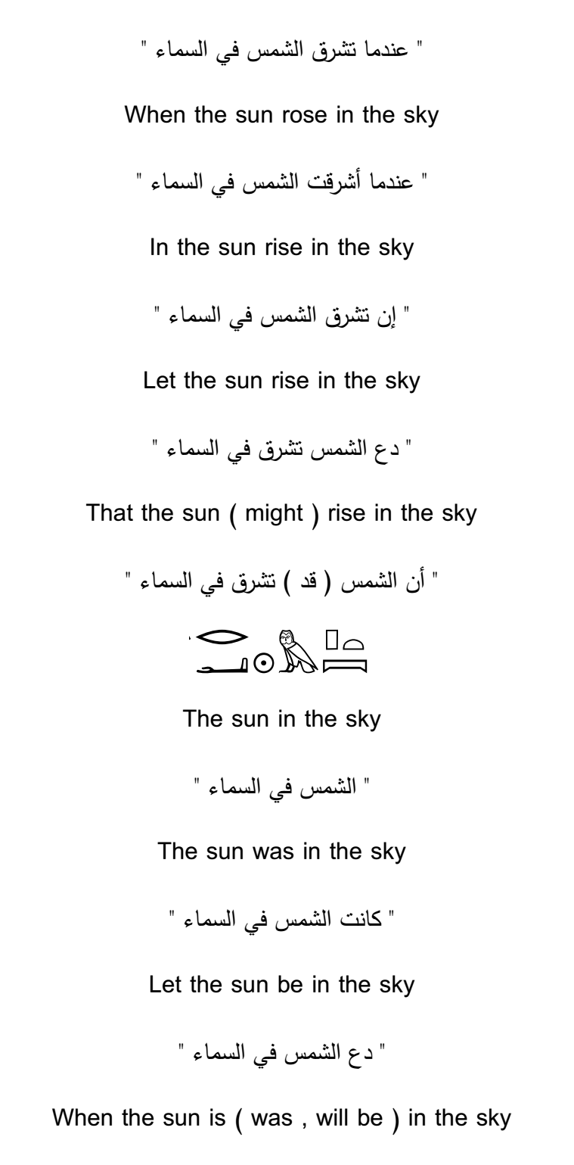

Slide 15
للاستماع الي الشرح يرجي التواصل علي جروب مجموعة الفرقة الاولي ---- لذا برجاء الاتصال بي للتنسيق

